Slide 1
B02 星星小孩，擁抱陽光
組員：
406262199 陳奕帆
406262216 劉品萱
406262333 吳佩臻
406262539 歐育廷
406262527 詹承諺
指導教授：資訊工程系 徐嘉連
合作教授：職能治療系 傅中珮

Slide 2
專題目的
VR遊戲
01
訓練自閉症患者獨自搭乘捷運時所需的社交能力
對答紀錄
02
協助醫療人員評估自閉症患者的病情狀況

Slide 3
專題對象
自閉症患者

Slide 4






專題技術
硬體 | 前端 | 後端
HTC Vive | Unity、C#、Blender | Node.js Express、MySQL

Slide 5
專題完成度
資料庫 完成度: 90%
遊戲主體 完成度: 30%
使用者基本資料、遊戲進度、題目對答等等
主要分為四大等分
教室場景
輔大外圍
捷運站內部
捷運月台
每個場景都有不同的遊戲關卡以及對答。
板模建置 完成度: 80%
所需要用到的模板

Slide 6
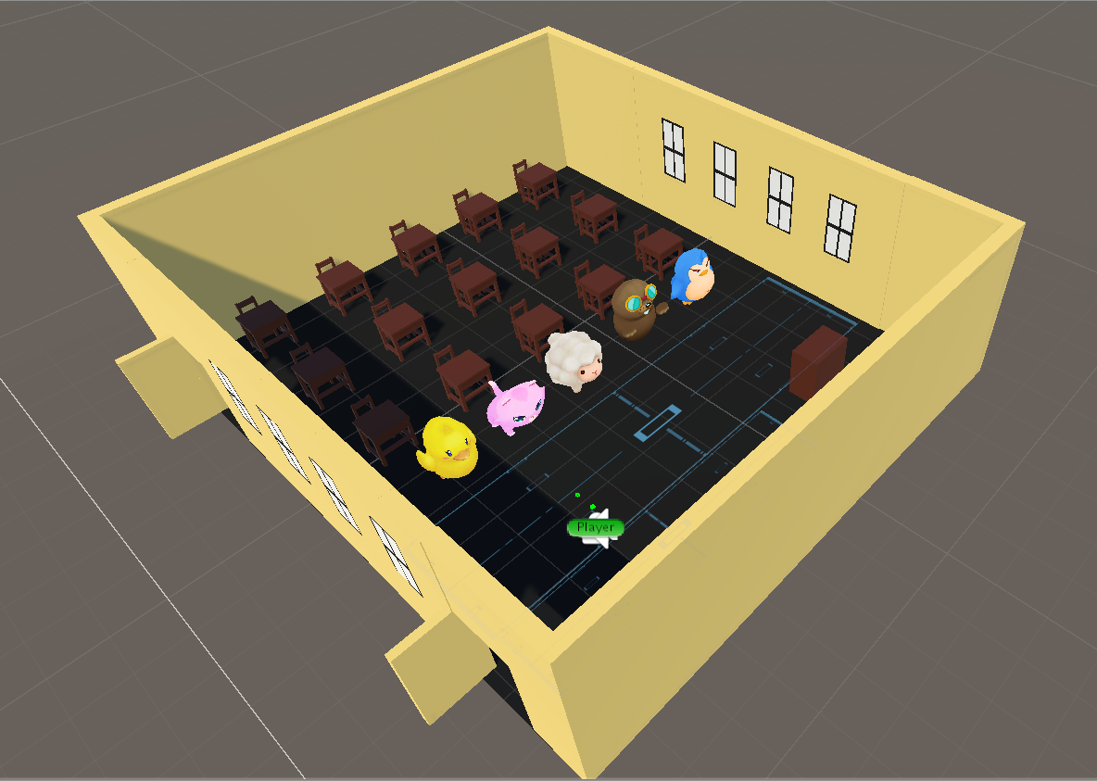
教室場景
遊戲畫面

Slide 7
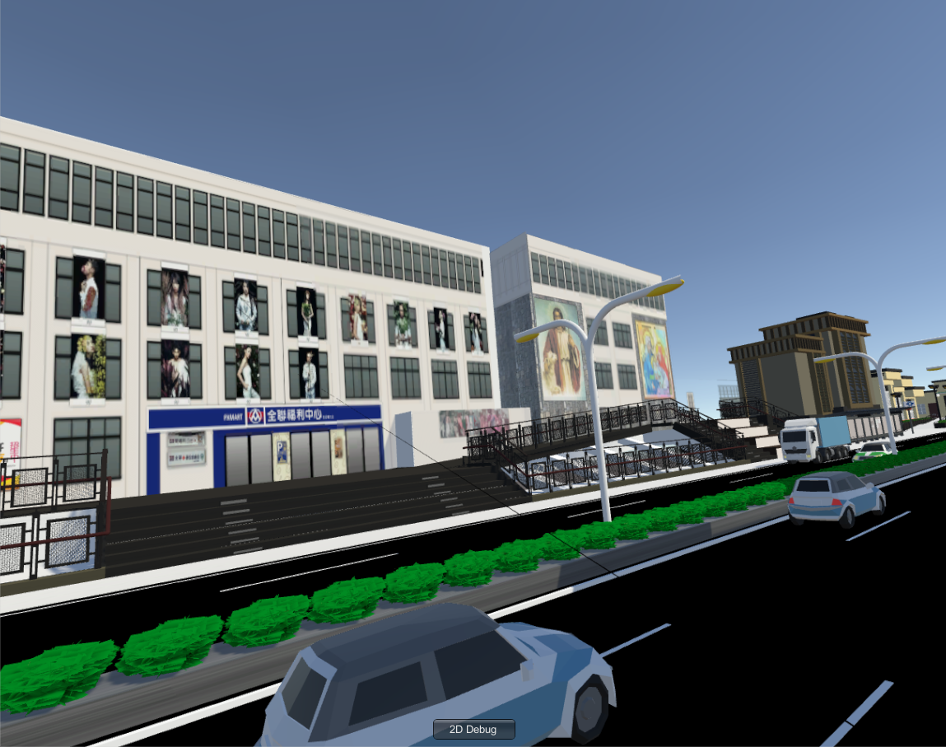
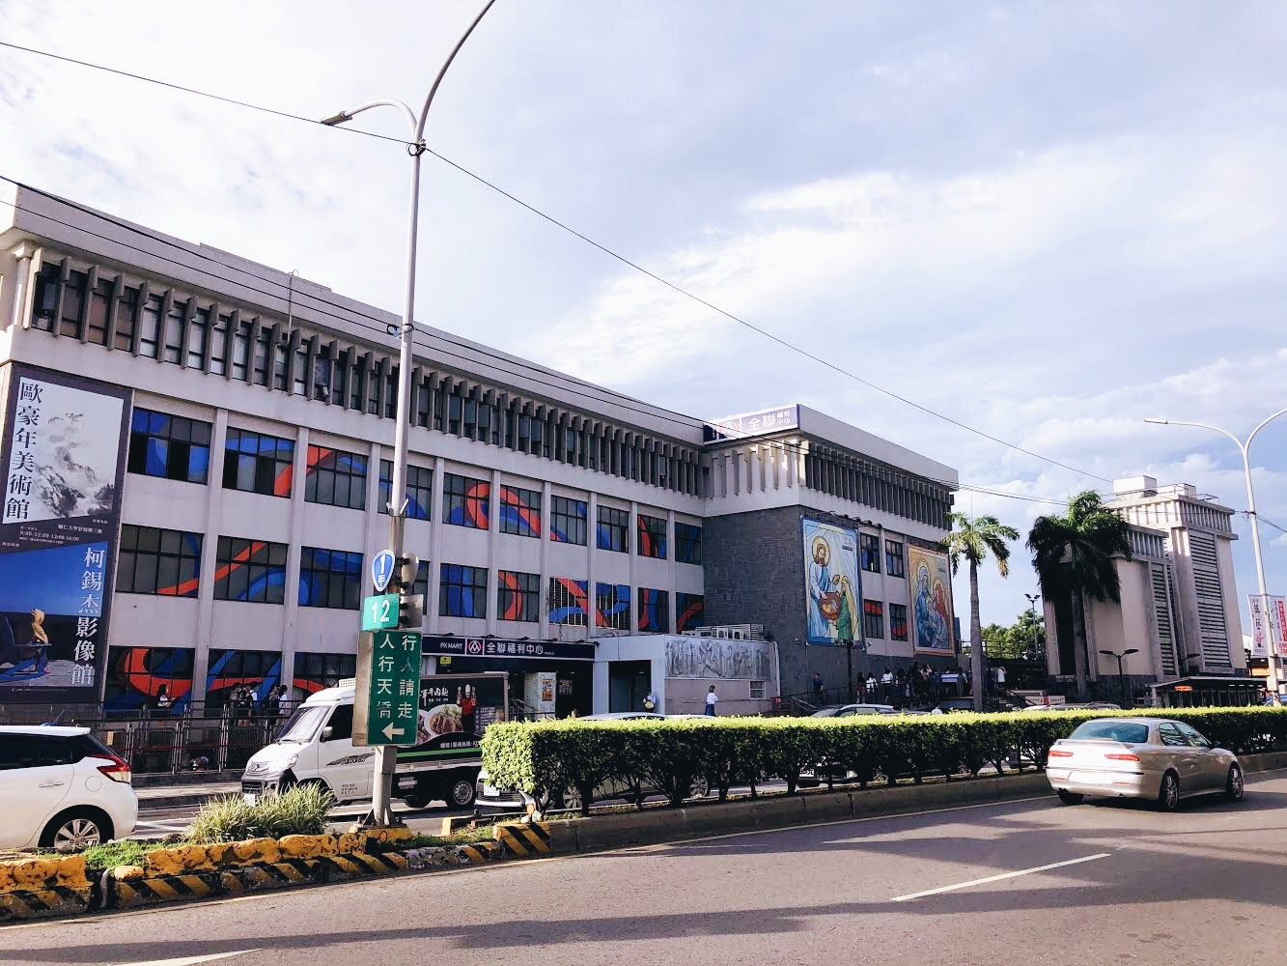
輔大外圍場景
遊戲畫面
實際場景

Slide 8
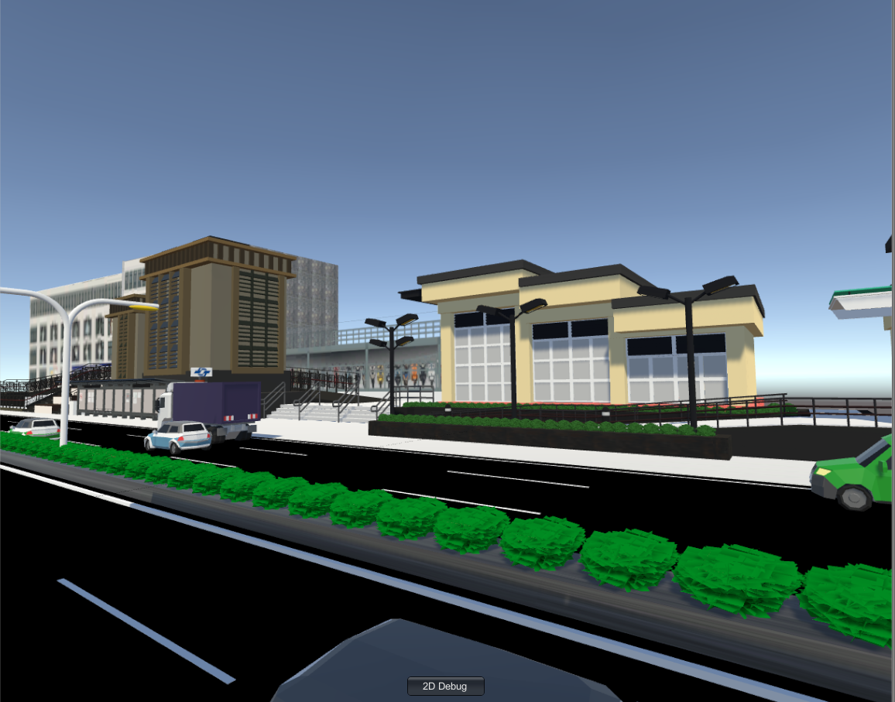
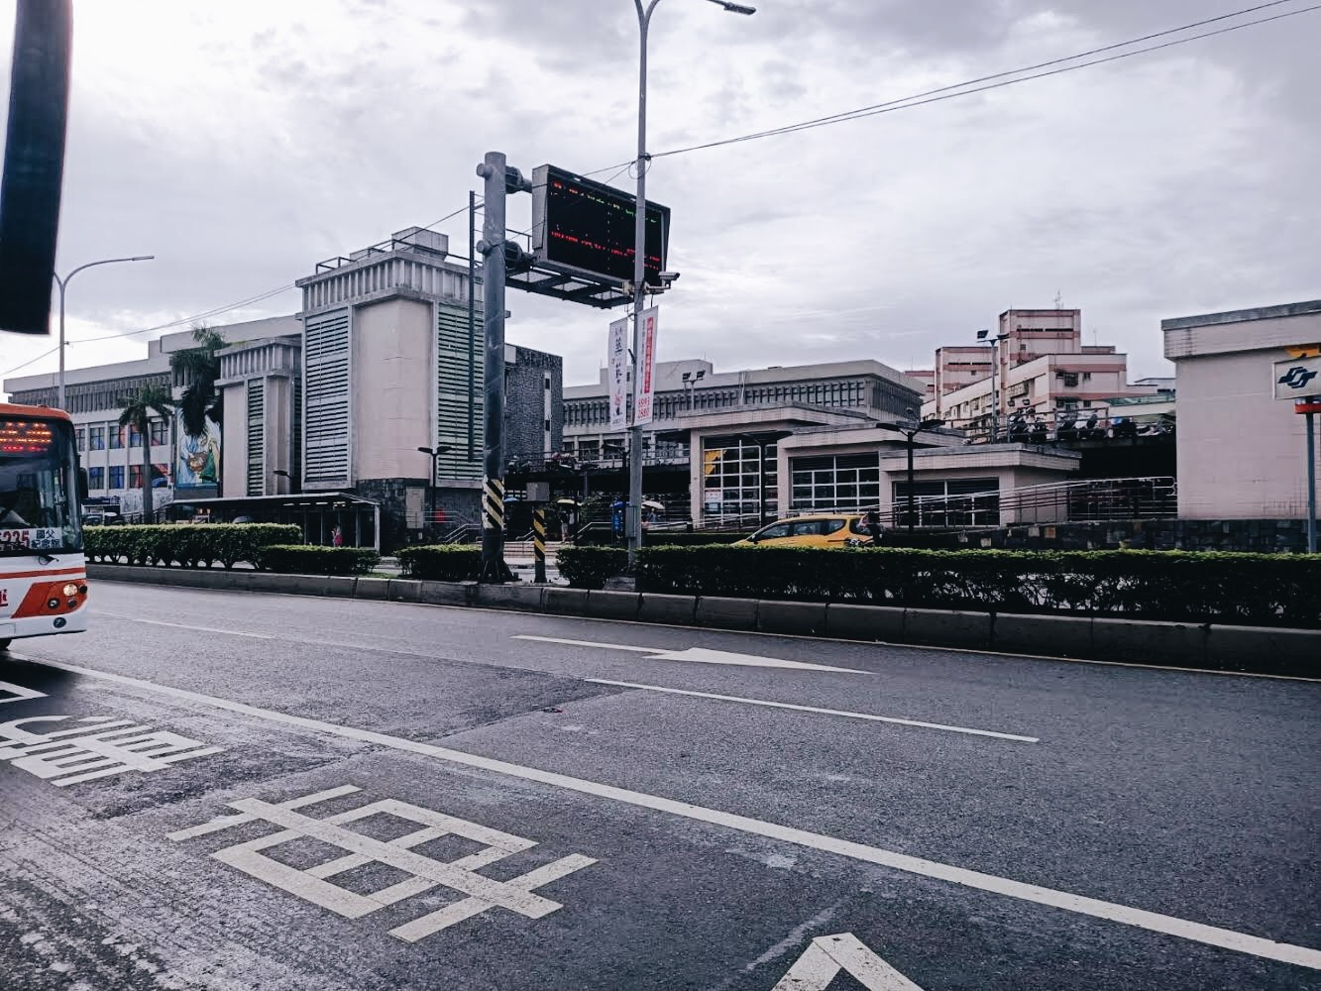
輔大外圍場景
遊戲畫面
實際場景

Slide 9
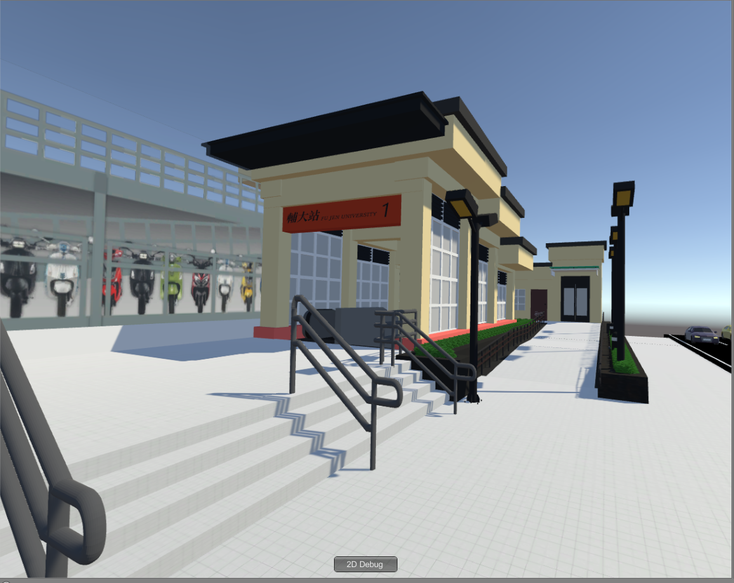
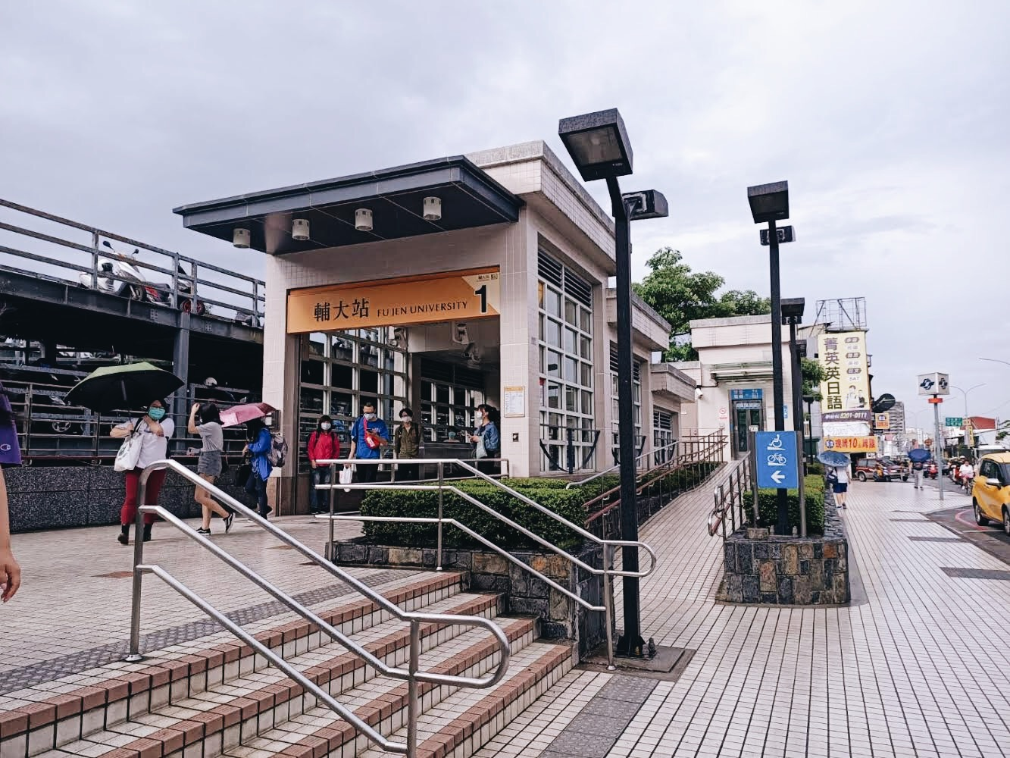
輔大外圍場景
遊戲畫面
實際場景

Slide 10
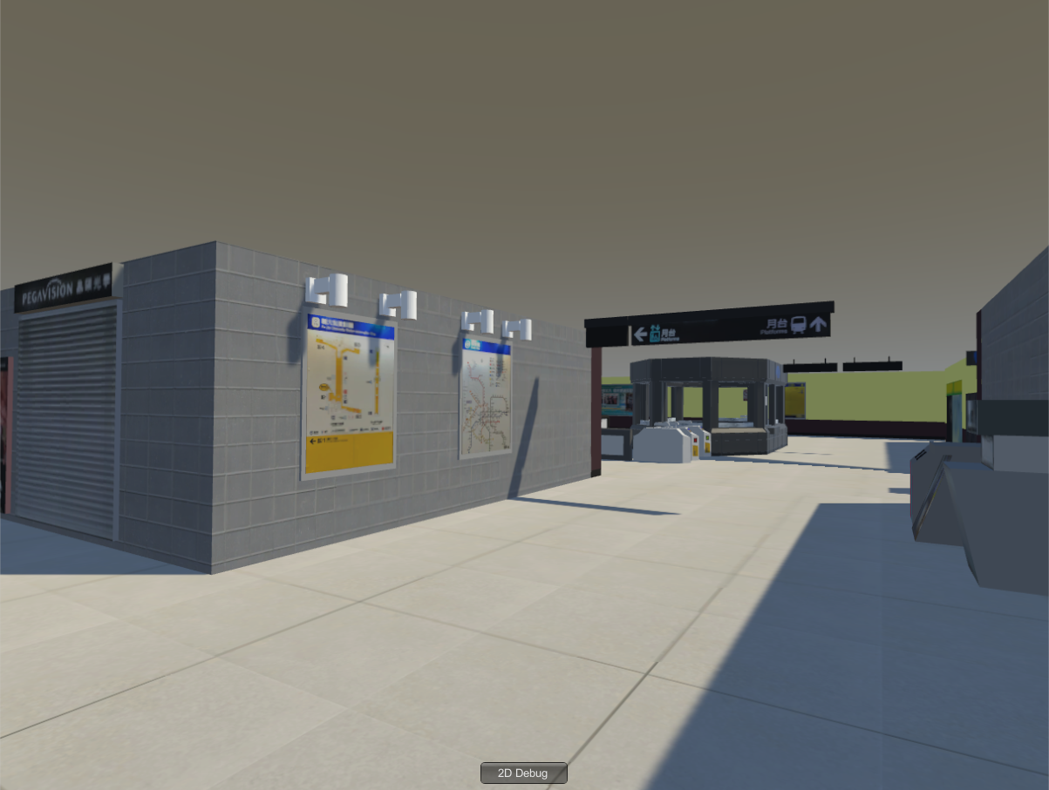
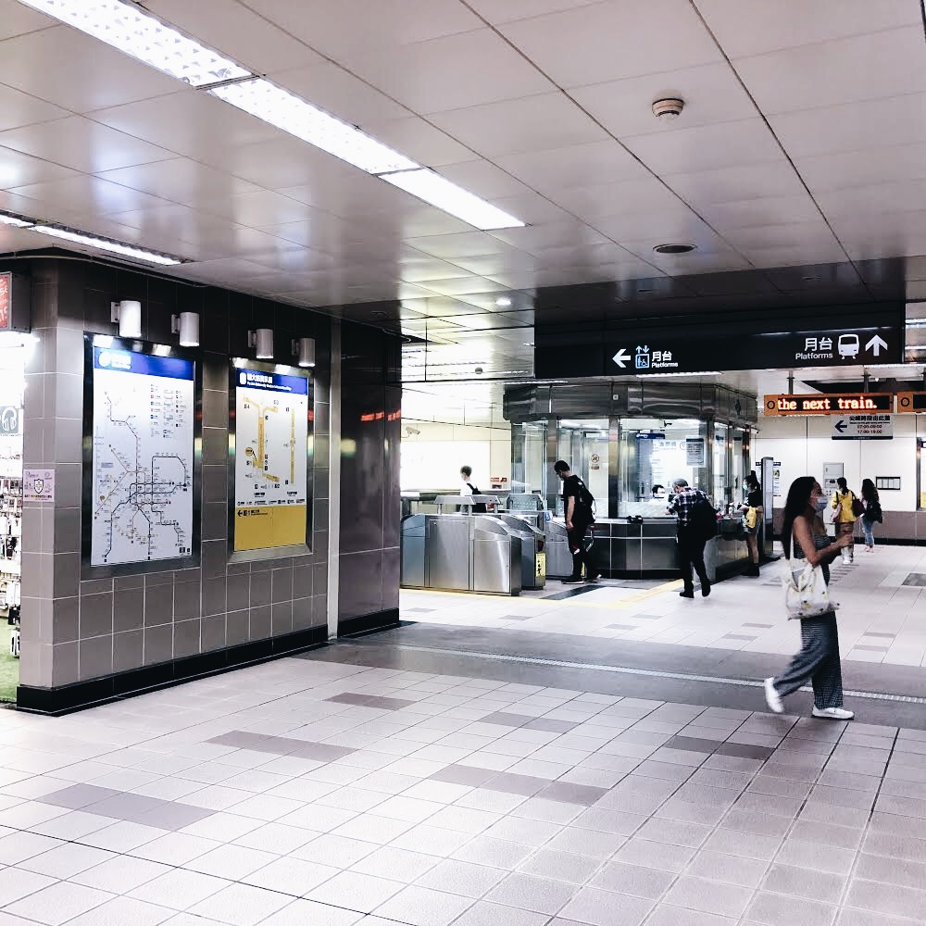
捷運站內部
遊戲畫面
實際場景

Slide 11
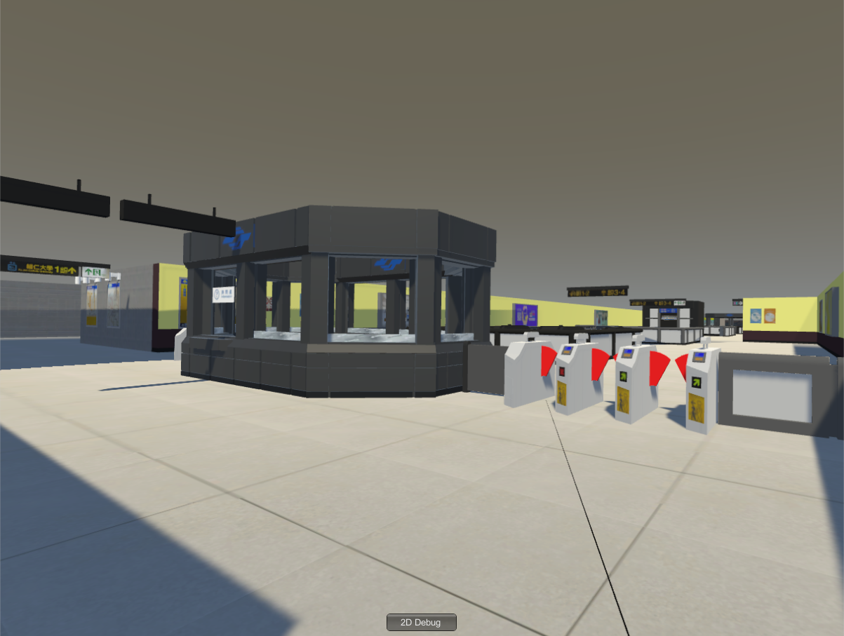
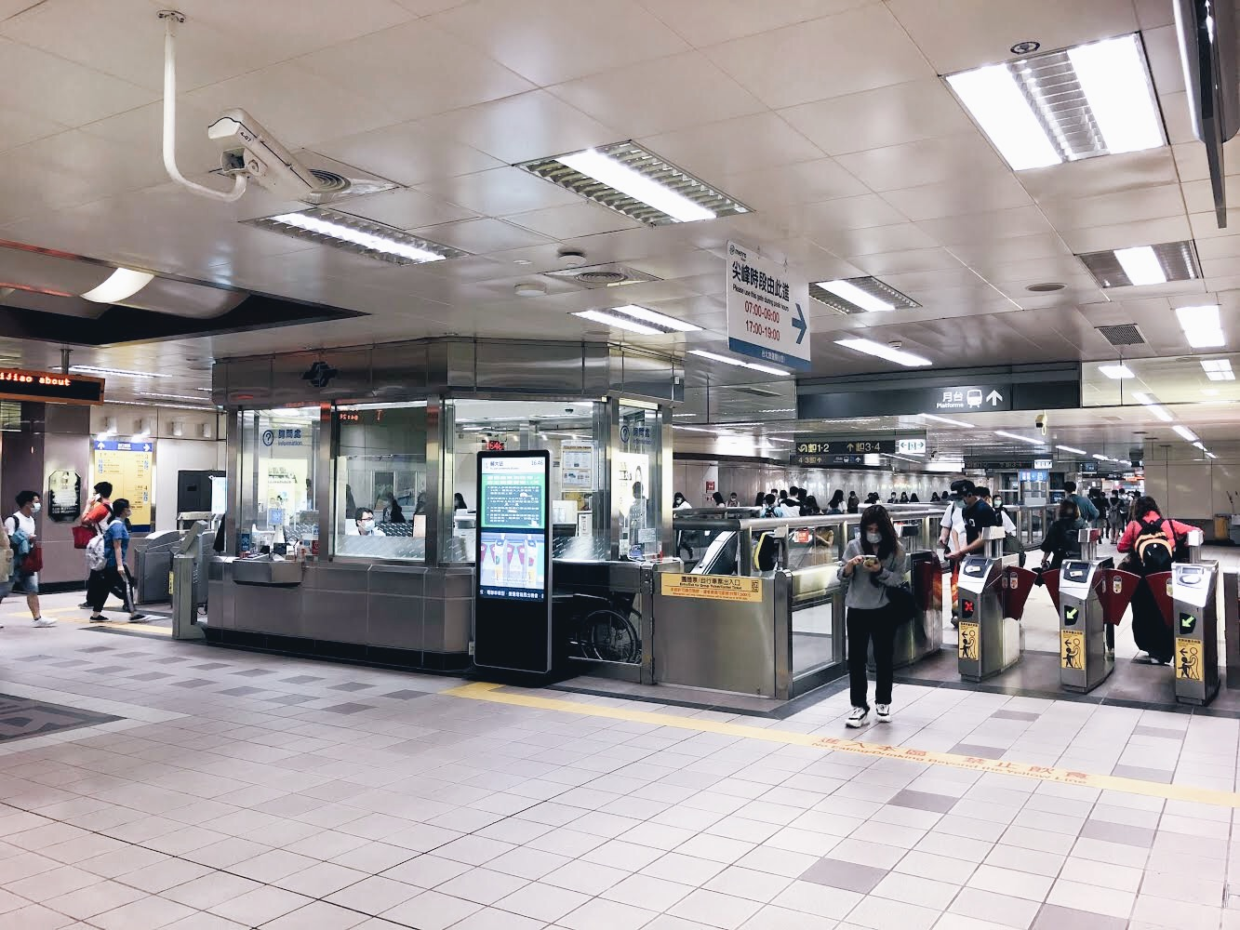
捷運站內部
遊戲畫面
實際場景

Slide 12
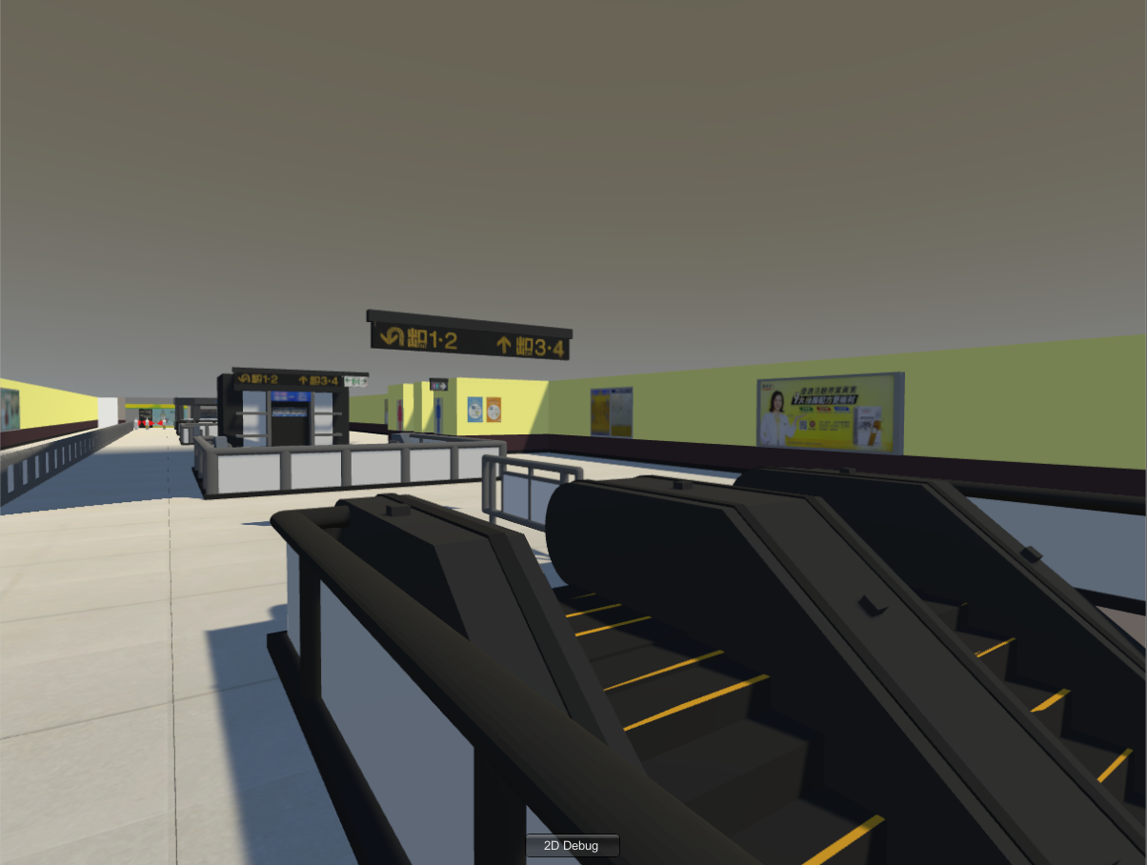
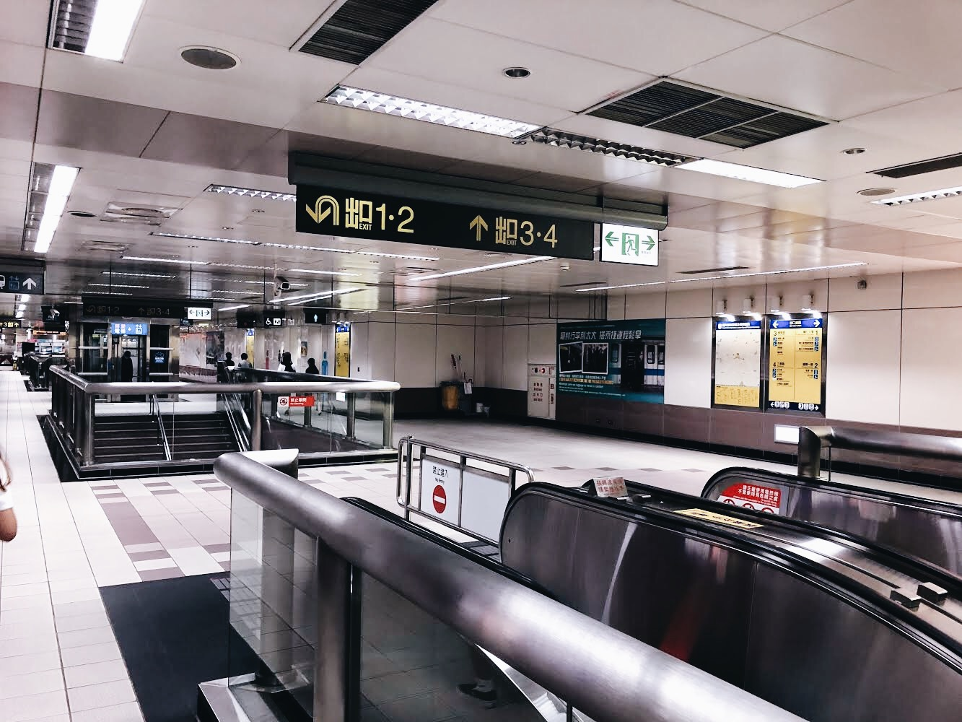
捷運站內部
遊戲畫面
實際場景

Slide 13
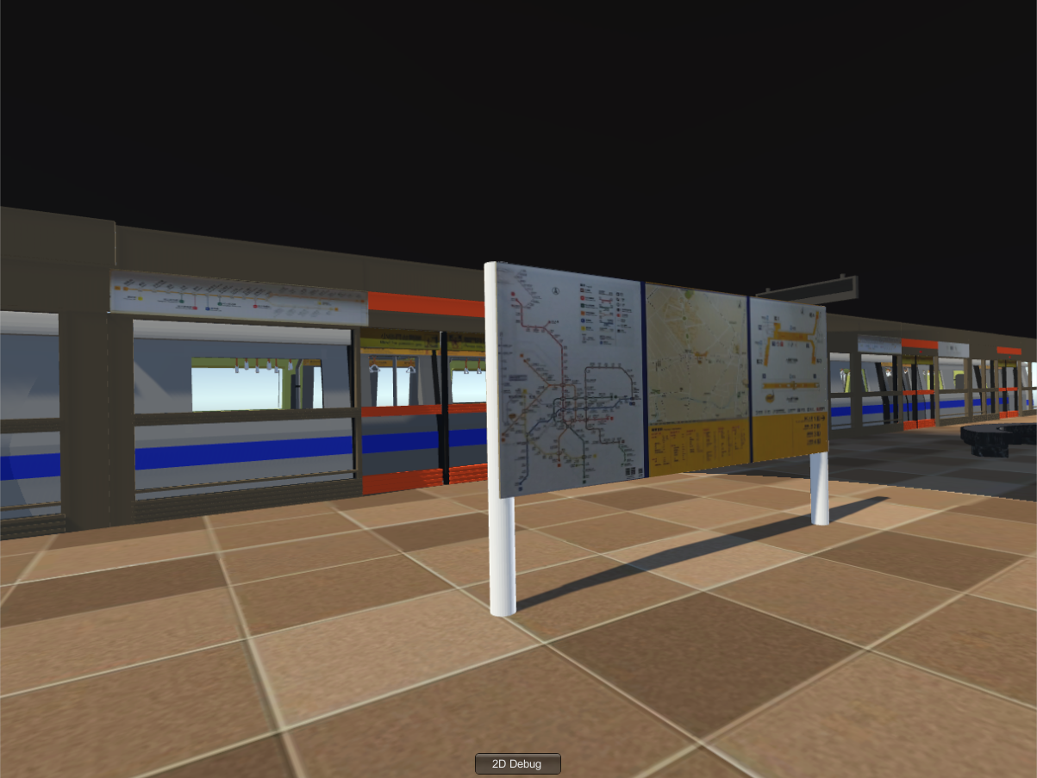
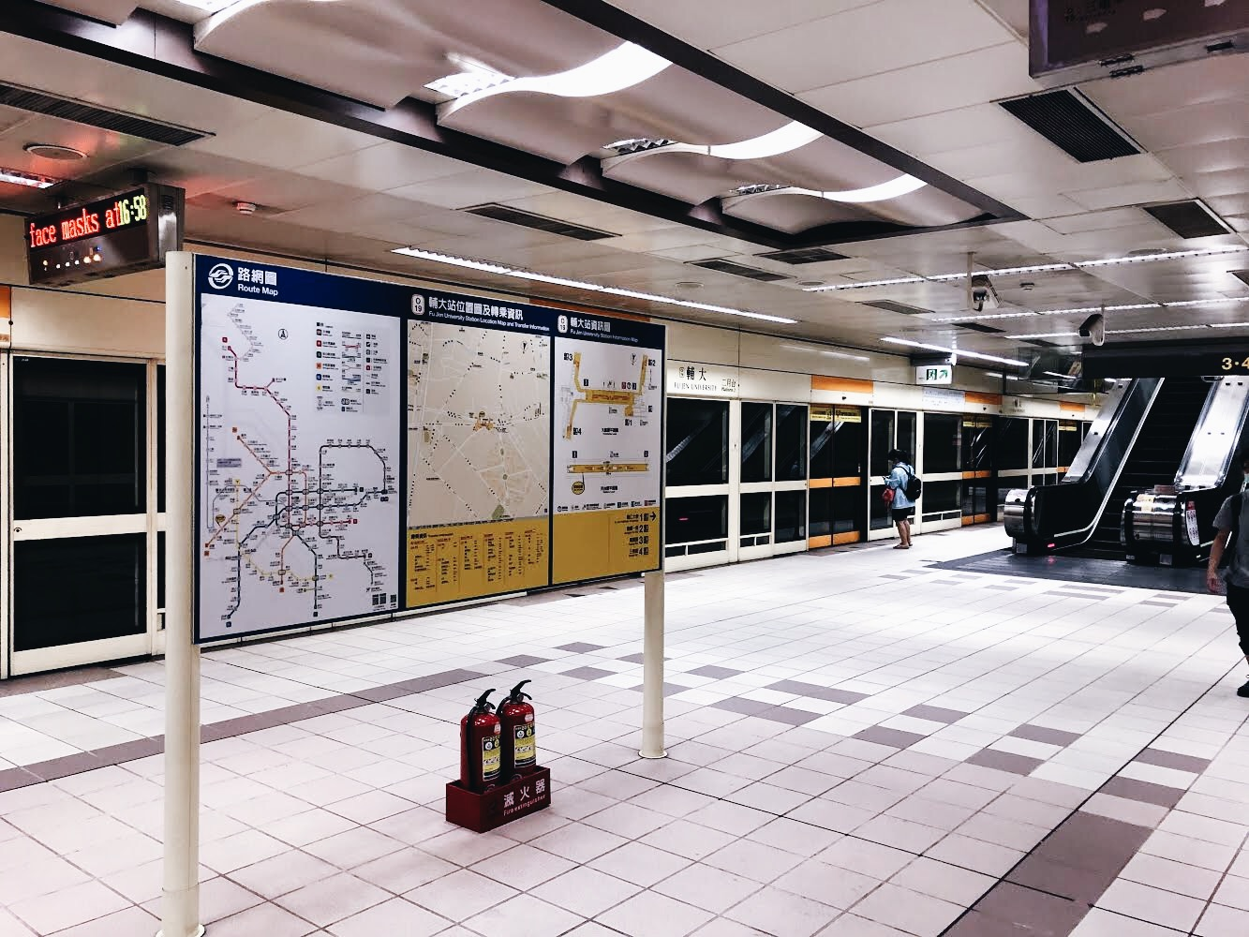
捷運月台
遊戲畫面
實際場景

Slide 14
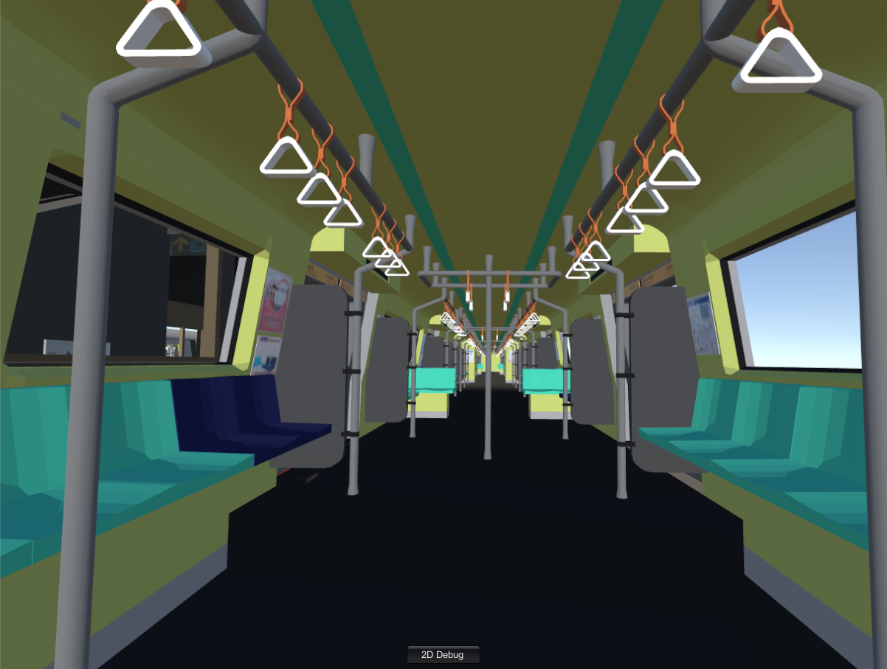
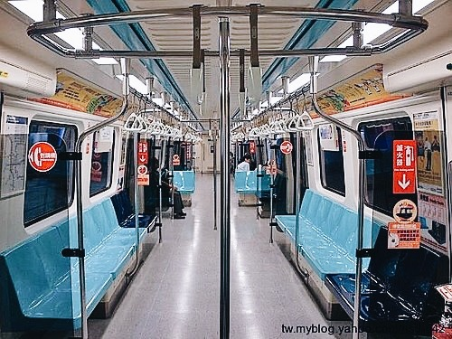
捷運車廂
遊戲畫面
實際場景

Slide 15
甘特圖

Slide 16
感謝聆聽

